Slide 1
CF06_video_introducción
Se propone un video con video e imágenes de banco y algo de motion graphics

Slide 2


Indicaciones para la producción
Inicia con el logo animado del SENA.
Cortinilla.
Título del video: La importancia del Merchandising
Audio/ Narración
Música de inicio.
Referencias de las imágenes: SENA logo

Slide 3
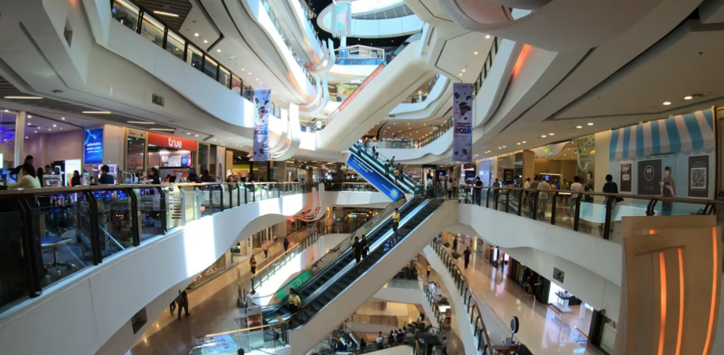
Indicaciones para la producción
Inicia con un centro comercial donde se ve la dinámica del comercio.
Audio/ Narración
Las ventas o el proceso comercial evolucionan con el paso del tiempo.
Referencias de las imágenes : https://pixabay.com/es/videos/centro-comercial-tienda-24114/

Slide 4
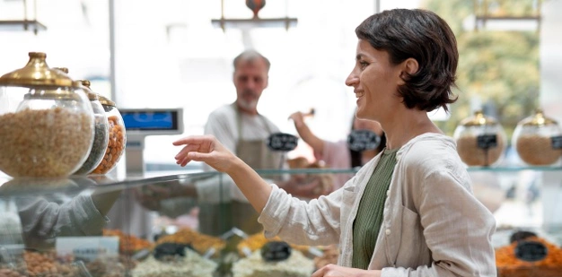
Indicaciones para la producción
Luego un consumidor puntual comprando algo específico en un lugar visualmente agradable.
Audio/ Narración
El consumidor actual cree más en lo que ve, que en lo que lee; es exigente en el trato personal y en la presentación visual de la experiencia de servicio;
Referencias de las imágenes:

Slide 5

Indicaciones para la producción
Luego en vectores de manera aleatoria van apareciendo los distintos elementos que conforman una comunicación integral del mercadeo.
Audio/ Narración
por esto, la comunicación integral del mercadeo intenta buscar la homogeneidad a través de la planeación, coordinación y articulación de todos los mensajes creados por la empresa, a través de elementos como la publicidad, internet, imagen, campañas, promociones, entre otros.
Referencias de las imágenes: https://www.istockphoto.com/es/v%C3%ADdeo/escritorio-de-negocios-con-computadora-port%C3%A1til-e-iconos-gm1290046062-385540764?utm_source=pixabay&utm_medium=affiliate&utm_campaign=SRP_video_noresults&referrer_url=http%253A%2F%2Fpixabay.com%2Fes%2Fvideos%2Fsearch%2Fmercadeo%2F&utm_term=mercadeo

Slide 6
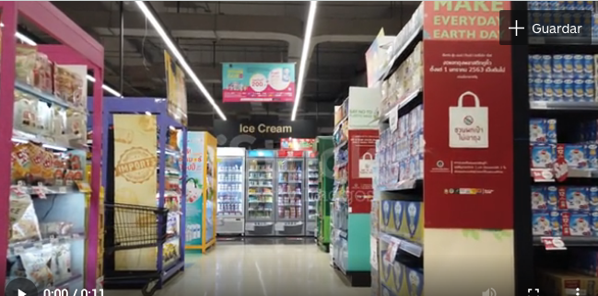
Indicaciones para la producción
Después de la pantalla del computador aparece esta imagen, la cual luego ocupa toda la pantalla, en donde aparece un supermercado con la publicidad interna de los productos.
Audio/ Narración
Esto se plantea como una estrategia que se lleva a cabo a partir de las diferentes herramientas que ofrece el marketing y la comunicación en donde el elemento común es el mensaje que se quiere transmitir al mercado y es el que permite dar posicionamiento y valor diferencial a la marca.
Referencias de las imágenes: https://www.istockphoto.com/es/v%C3%ADdeo/carro-movi%C3%A9ndose-a-trav%C3%A9s-del-pasillo-en-el-supermercado-gm1251647178-365342681

Slide 7
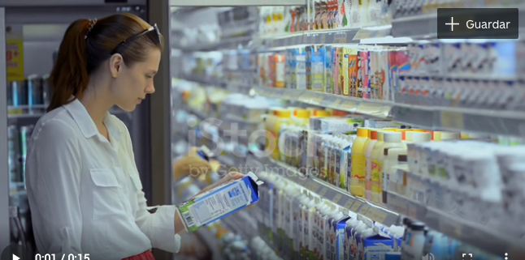
Indicaciones para la producción
Finalmente aparece un consumidor revisando productos y colocándolo en su carrito de compra.
Audio/ Narración
De ahí la importancia del merchandising, al ser una técnica basada, principalmente, en la presentación, rotación y rentabilidad de un producto en el punto de venta. A lo largo de este componente se desarrollará en qué consiste el merchandising y cómo se presenta al consumidor para lograr una venta exitosa o posicionamiento de marca.
Referencias de las imágenes: https://www.istockphoto.com/es/v%C3%ADdeo/joven-cauc%C3%A1sica-est%C3%A1-eligiendo-leche-de-pie-en-la-tienda-de-comestibles-gm1341237678-421043956

